Slide 1
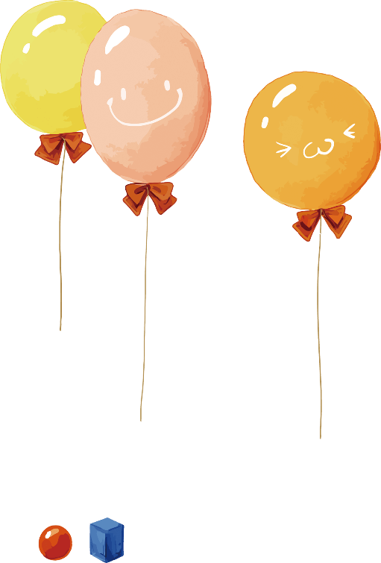
Tập làm văn
lớp 4
Kết bài trong bài văn kể chuyện

Slide 2
Khởi động

Slide 3
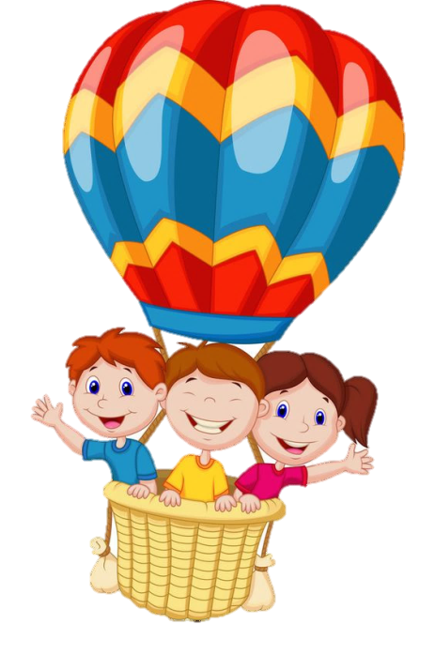
Hãy nêu các cách mở bài trong văn kể chuyện?
2 cách
Mở bài trực tiếp
Kể ngay vào sự việc mở đầu câu chuyện
Mở bài gián tiếp
Nói chuyện khác để dẫn vào câu chuyện định kể.

Slide 4
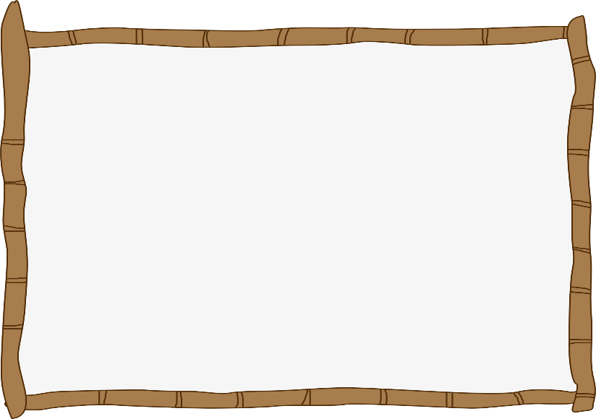
Theo em, mở bài dưới đây được viết theo cách nào?
Khi còn là thanh niên, Bác Hồ luôn luôn canh cánh tìm kiếm con đường cứu nước nhà ra khỏi xiềng xích bảo hộ của thực dân Pháp. Lúc ấy, Bác Hồ đang ở Sài Gòn. Khi quyết định ra nước ngoài tìm hiểu về con đường cứu nước, Bác Hồ thuyết phục một người bạn thân của mình cùng đi. Người đó là bác Lê.
Mở bài gián tiếp

Slide 5
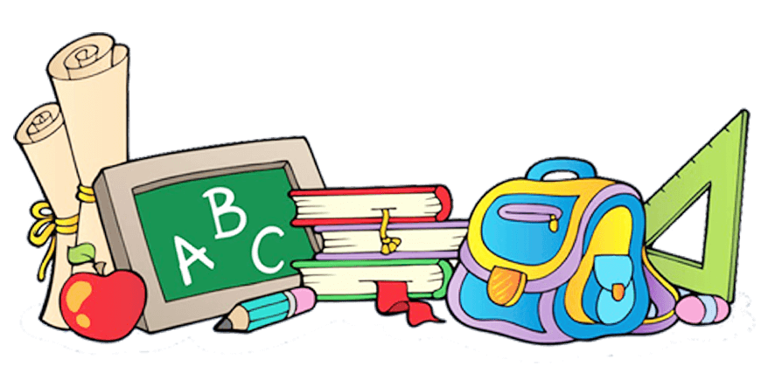
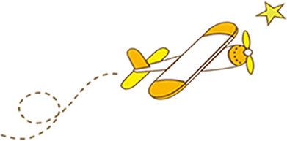
Khám phá

Slide 6
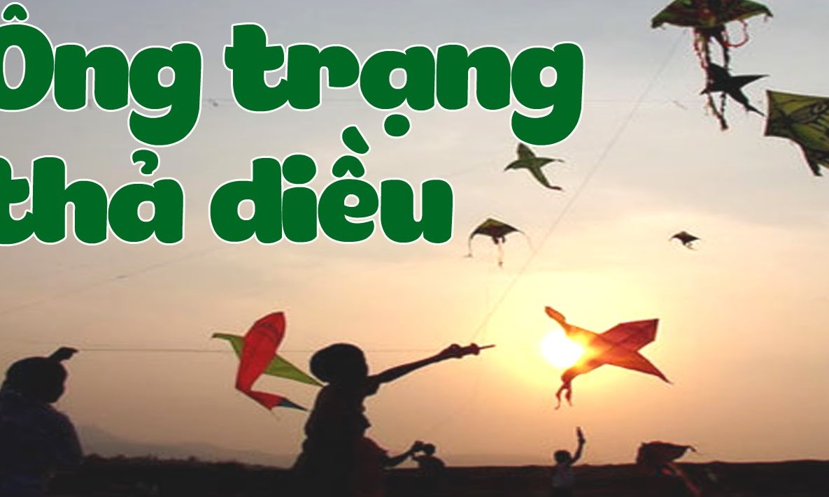
Bài tập 1:
1. Đọc lại truyện Ông Trạng thả diều (SGK trang 104)
2. Tìm đoạn kết bài của truyện.
3. Thêm vào cuối truyện một lời đánh giá, nhận xét làm đoạn kết bài.
4. So sánh hai cách kết bài nói trên.

Slide 7
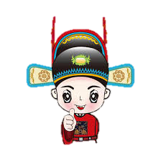
1. Đọc lại truyện Ông Trạng thả diều (Sgk trang 104)
Ông Trạng thả diều
Vào đời vua Trần Thái Tông, có một gia đình nghèo sinh được cậu con trai đặt tên
là Nguyễn Hiền. Chú bé rất ham thả diều. Lúc còn bé, chú đã biết làm lấy diều để chơi.
Lên sáu tuổi, chú học ông thầy trong làng. Thầy phải kinh ngạc vì chú học đến đâu hiểu ngay đến đó và có trí nhớ lạ thường. Có hôm, chú thuộc hai mươi trang sách mà vẫn có thì giờ chơi diều.
Sau vì nhà nghèo quá, chú phải bỏ học. Ban ngày, đi chăn trâu,dù mưa gió thế nào, chú cũng đứng ngoài lớp nghe giảng nhờ. Tối đến, chú đợi bạn học thuộc bài mới mượn vở về học. Đã học thì cũng phải đèn sách như ai nhưng sách của chú là lưng trâu, nền cát, bút là ngón tay hay mảnh gạch vỡ, còn đèn là vỏ trứng thả đom đóm vào trong. Bận làm, bận học như thế mà cánh diều của chú vẫn bay cao, tiếng sáo vẫn vi vút tầng mây. Mỗi lần có kì thi ở trường, chú làm bài vào lá chuối khô và nhờ bạn xin thầy chấm hộ. Bài của chú chữ tốt văn hay, vượt xa các học trò của thầy.
Thế rồi vua mở khoa thi. Chú bé thả diều đỗ Trạng nguyên. Ông Trạng khi ấy mới có mười ba tuổi. Đó là Trạng nguyên trẻ nhất của nước Nam ta.

Slide 8
2. Tìm đoạn kết bài của truyện.
Ông Trạng thả diều
Vào đời vua Trần Thái Tông, có một gia đình nghèo sinh được cậu con trai đặt tên
là Nguyễn Hiền. Chú bé rất ham thả diều. Lúc còn bé, chú đã biết làm lấy diều để chơi.
Lên sáu tuổi, chú học ông thầy trong làng. Thầy phải kinh ngạc vì chú học đến đâu hiểu ngay đến đó và có trí nhớ lạ thường. Có hôm, chú thuộc hai mươi trang sách mà vẫn có thì giờ chơi diều.
Sau vì nhà nghèo quá, chú phải bỏ học. Ban ngày, đi chăn trâu,dù mưa gió thế nào, chú cũng đứng ngoài lớp nghe giảng nhờ. Tối đến, chú đợi bạn học thuộc bài mới mượn vở về học. Đã học thì cũng phải đèn sách như ai nhưng sách của chú là lưng trâu, nền cát, bút là ngón tay hay mảnh gạch vỡ, còn đèn là vỏ trứng thả đom đóm vào trong. Bận làm, bận học như thế mà cánh diều của chú vẫn bay cao, tiếng sáo vẫn vi vút tầng mây. Mỗi lần có kì thi ở trường, chú làm bài vào lá chuối khô và nhờ bạn xin thầy chấm hộ. Bài của chú chữ tốt văn hay, vượt xa các học trò của thầy.
Thế rồi vua mở khoa thi. Chú bé thả diều đỗ Trạng nguyên. Ông Trạng khi ấy mới có mười ba tuổi. Đó là Trạng nguyên trẻ nhất của nước Nam ta.

Slide 9
4. So sánh 2 cách kết bài sau:
1/ Kết bài của truyện Ông Trạng thả diều | Thế rồi vua mở khoa thi. Chú bé thả diều đỗ Trạng nguyên.Ông Trạng khi ấy mới có mười ba tuổi. Đó là Trạng nguyên trẻ nhất của nước ta.
2/ Cách kết bài khác | Thế rồi vua mở khoa thi chú bé thả diều đỗ Trạng nguyên. Ông Trạng khi ấy mới có mười ba tuổi. Đó là Trạng nguyên trẻ nhất của nước Nam ta.Câu chuyện này giúp em thấm thía hơn lời khuyên của người xưa: “Có chí thì nên”.Ai nỗ lực vươn lên,người ấy sẽ đạt được điều mình mong ước.
Chỉ cho biết kết cục
của câu chuyện,
không bình
luận gì thêm.
Kết bài không mở rộng
Có thêm vào lời đánh
giá,bình luận thêm
về câu chuyện
Kết bài mở rộng

Slide 10
Có mấy cách kết bài? Đó là những cách kết bài nào?
- Thế nào là kết bài mở rộng?
- Thế nào là kết bài không mở rộng?

Slide 11
GHI NHỚ
Có hai cách kết bài:
1. Kết bài mở rộng: Nêu ý nghĩa hoặc đưa ra lời bình luận về
câu chuyện.
2. Kết bài không mở rộng: Chỉ cho biết kết cục của câu chuyện,
không bình luận gì thêm.

Slide 12
Vận dụng

Slide 13
Bài tập 1:
Sau đây là một số kết bài của truyện Rùa và thỏ. Em hãy cho biết đó là những kết bài theo cách nào?
a/ Lúc sực nhớ đến cuộc thi, ngẩng đầu lên, thỏ thấy rùa đã gần tới đích, bèn vắt chân lên cổ mà chạy. Nhưng muộn mất rồi. Rùa đã tới đích trước nó.
KB không mở rộng
b/ Câu chuyện Rùa và thỏ là lời nhắc nhở nghiêm khắc đối với những ai hay ỷ vào sức mình mà chủ quan,biếng nhác.
KB mở rộng
c/ Đó là toàn bộ câu chuyện chú thỏ hợm hĩnh phải nếm mùi thất bại trước anh rùa có quyết tâm cao.
KB mở rộng
d/ Nghe xong câu chuyện cô giáo kể, ai cũng tự nhủ: không bao giờ được lơ là trong học tập và rèn luyện bản thân.
KB mở rộng
e/ Cho đến bây giờ, mỗi khi nhớ lại chuyện chạy thi với rùa, tôi vẫn đỏ mặt vì xấu hổ. Mong sao đừng ai mắc bệnh chủ quan, hợm hĩnh như thỏ tôi ngày nào.
KB mở rộng

Slide 14
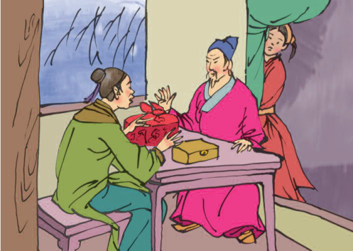
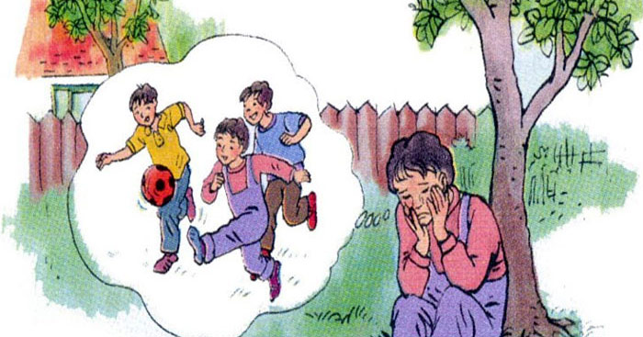
Tìm phần kết bài của các truyện sau. Cho biết đó là những kết bài theo cách nào.
a/ Một người chính trực (Sgk trang 36,37)
b/ Nỗi dằn vặt của An-đrây-ca (Sgk trang 55)
Bài tập 2:

Slide 15
Tên truyện | Kết bài | Kiểu kết bài
a/ Một người chính trực
b/ Nỗi dằn vặt của An-đrây-ca
Tô Hiến Thành tâu: “Nếu Thái hậu hỏi
người hầu hạ giỏi thì thần xin cửVũ
Tán Đường, còn hỏi người tài ba giúp
nước, thần xin cử Trần Trung Tá.”
KB không mở rộng
Nhưng An-đrây –ca không nghĩ như
vậy. Cả đêm đó,em ngồi nức nở dưới
gốc cây táo do tay ông vun trồng. Mãi
sau này, khi đã lớn, em vẫn luôn tự dằn
vặt:“Giá mình mua thuốc về kịp thì ông
còn sống thêm được ít năm nữa ! ”
KB không
mở rộng

Slide 16
Viết kết bài của truyện Một người chính trực hoặc Nỗi dằn vặt của An-đrây-ca theo cách kết bài mở rộng.
Bài tập 3:
Tên truyện | Kết bài không mở rộng | Kết bài mở rộng
a/ Một người chính trực
Tô Hiến Thành tâu: “Nếu Thái hậu hỏi
người hầu hạ giỏi thì thần xin cửVũ
Tán Đường, còn hỏi người tài ba giúp
nước, thần xin cử Trần Trung Tá.”
Tô Hiến Thành tâu: “Nếu Thái hậu hỏi
người hầu hạ giỏi thì thần xin cửVũ
Tán Đường, còn hỏi người tài ba giúp
nước, thần xin cử Trần Trung Tá.”
Câu chuyện giúp chúng ta hiểu: người
chính trực làm gì cũng theo lẽ phải, luôn
đặt việc công, lợi ích của đất nước lên
trên tình cảm riêng của mình.

Slide 17
Viết kết bài của truyện Một người chính trực hoặc Nỗi dằn vặt của An-đrây-ca theo cách kết bài mở rộng.
Bài tập 3:
Tên truyện | Kết bài không mở rộng | Kết bài mở rộng
b/ Nỗi dằn vặt của An-đrây-ca
Nhưng An-đrây –ca không nghĩ như
vậy. Cả đêm đó,em ngồi nức nở dưới
gốc cây táo do tay ông vun trồng. Mãi
sau này, khi đã lớn, em vẫn luôn tự dằn
vặt: “Giá mình mua thuốc về kịp thì
ông còn sống thêm được ít năm nữa ! ”
Nhưng An-đrây –ca không nghĩ như
vậy. Cả đêm đó,em ngồi nức nở dưới
gốc cây táo do tay ông vun trồng. Mãi
sau này, khi đã lớn, em vẫn luôn tự
dằn vặt: “Giá mình mua thuốc về kịp
thì ông còn sống thêm được ít năm
nữa ! ”
Qua câu chuyện này ta thấy phẩm chất
đáng quý của An-đrây-ca, đó là tình cảm
yêu thương, ý thức trách nhiệm với người
thân, lòng trung thực và sự nghiêm khắc
với lỗi lầm của bản thân.

Slide 18
Hãy nêu các cách kết bài trong văn kể chuyện?
2 cách
Kết bài mở rộng:
Nêu ý nghĩa, đưa ra lời nhận xét, đánh giá hoặc rút ra bài học từ câu chuyện
Kết bài không mở rộng:
Chỉ cho biết kết cục của câu chuyện, không bình luận gì thêm.

Slide 19
Dặn dò
- HS hoàn thành bài 3 vào vở TLV và bài Toán theo hướng dẫn của cô.
- Nhóm 4 nộp vở Toán qua Azota.
Cả lớp lưu ý kĩ năng tính đúng và cẩn thận!

Slide 20
Chúc các con
học tốt nhé!

